Slide 1
UBND Quận Gò Vấp
Trường Mầm non Hoa Quỳnh
LĨNH VỰC PHÁT TRIỂN NN
Đề tài: Trò chơi ôn tập chữ cái đã học e, ê, u, ư
Lứa tuổi: Mẫu giáo Lớn 5 - 6 tuổi
Giáo viên: Trần Thị Hoài Linh
Năm học: 2024 - 2025

Slide 2
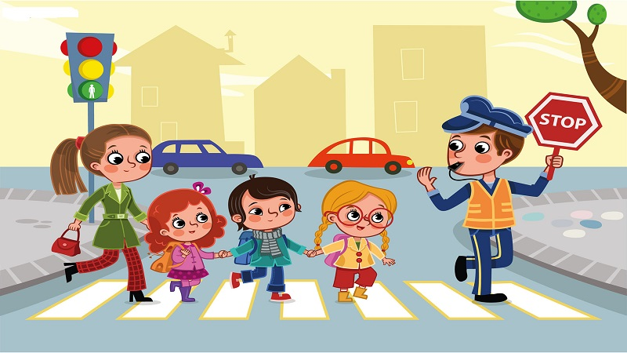

Slide 3
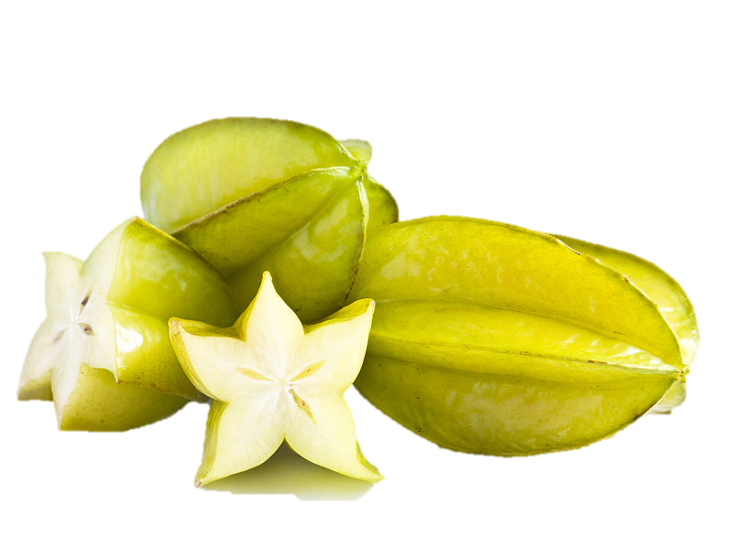
Câu 1: Bù chữ còn thiếu
l
1.
ê
2.
t
3.
quả khế
quả kh..
̒

Slide 4
Câu 2: Bù chữ còn thiếu
b
1.
e
2.
d
hoa sen
3.
̒
hoa s..n

Slide 5
Câu 3: Bù chữ còn thiếu
u
1
l
2
k
3
Hoa tulip
Hoa t..lip

Slide 6
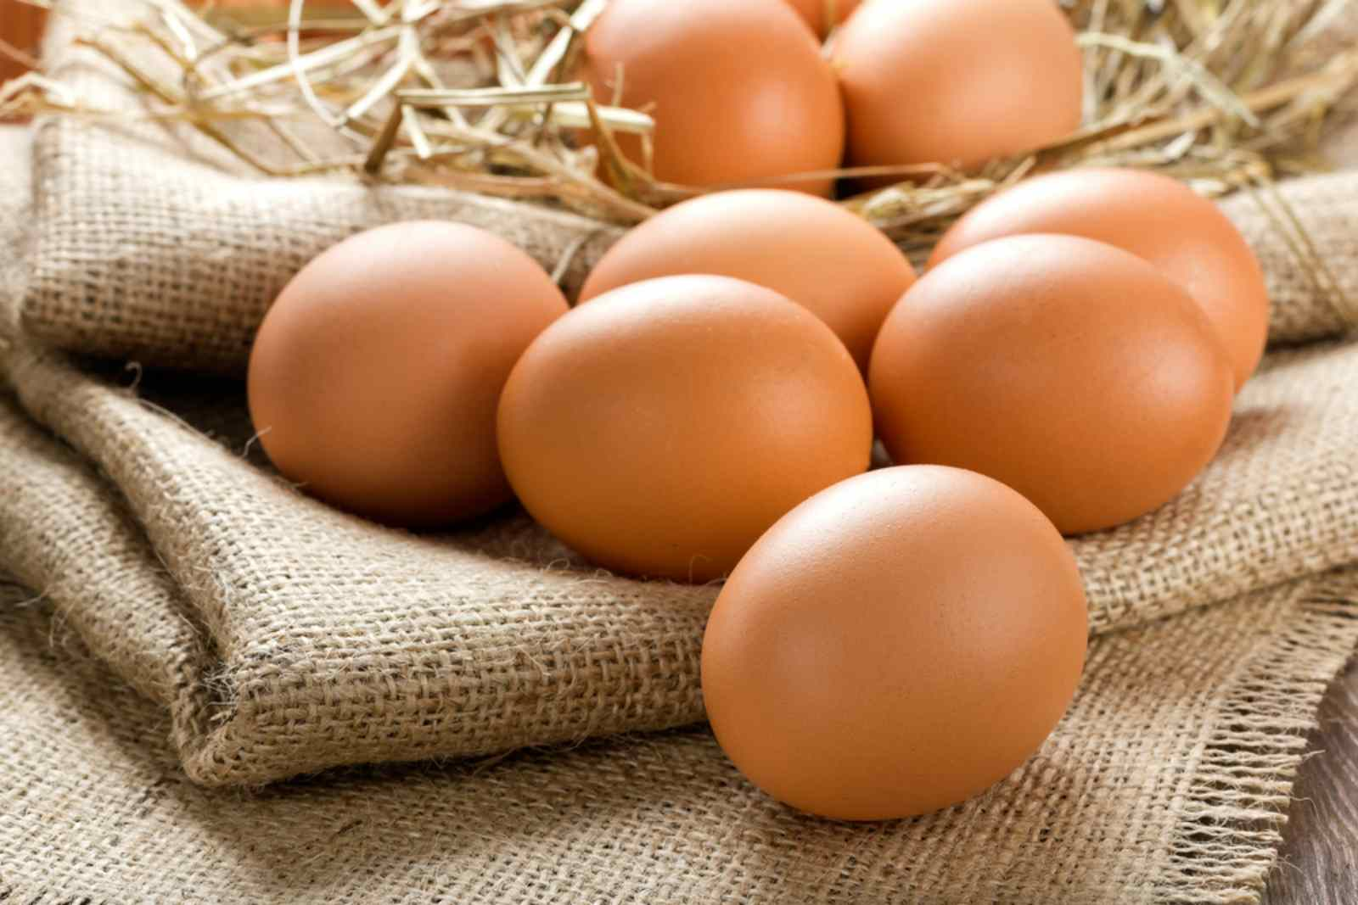
Câu 3: Bù chữ còn thiếu
ư
1
l
2
k
3
Trứng gà
Tr..ng gà

Slide 7
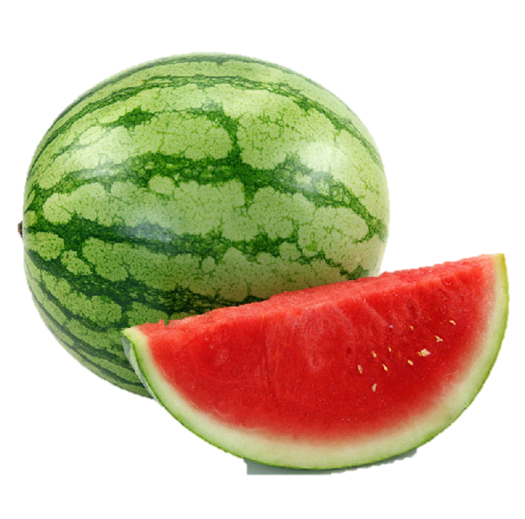
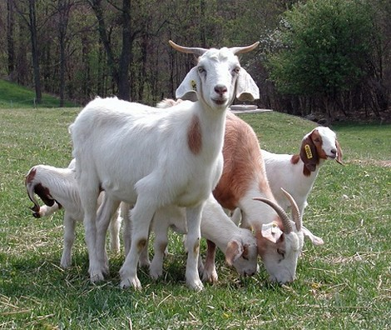
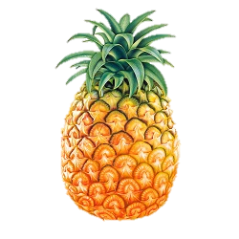
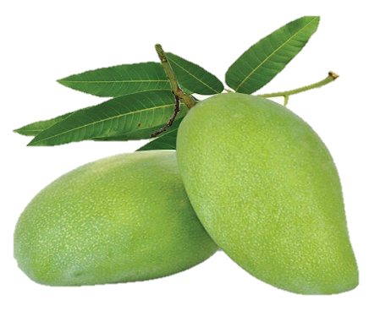
Câu 4: Bé tìm từ có chứa chữ “ê”
1. Con dê
2. Quả Dứa
3. Quả Xoài

Slide 8
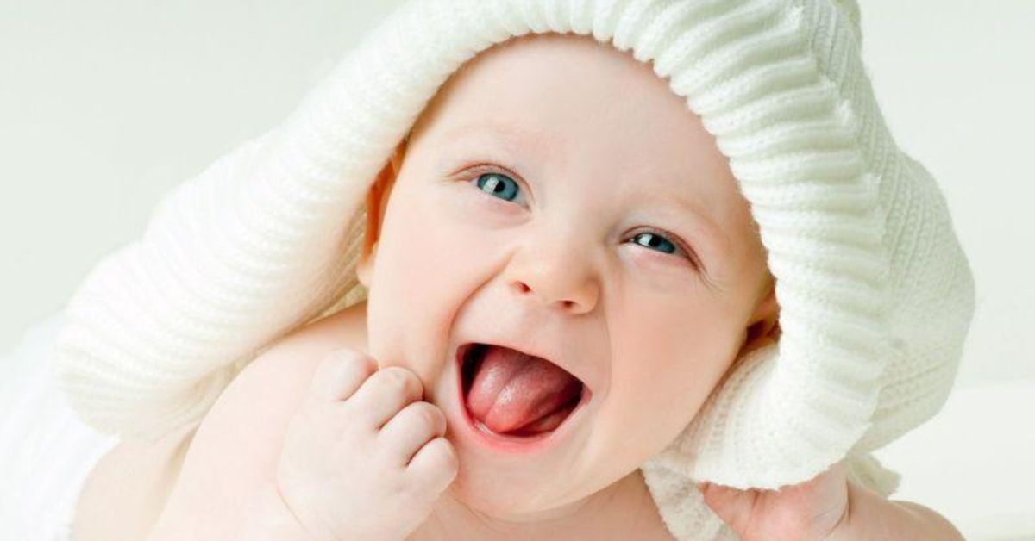
Câu 5: Từ sau đây có chứa mấy chữ “e”
1. Có 2 chữ e
2. Có 1 chữ e
3. Có 3 chữ e
Em bé

Slide 9
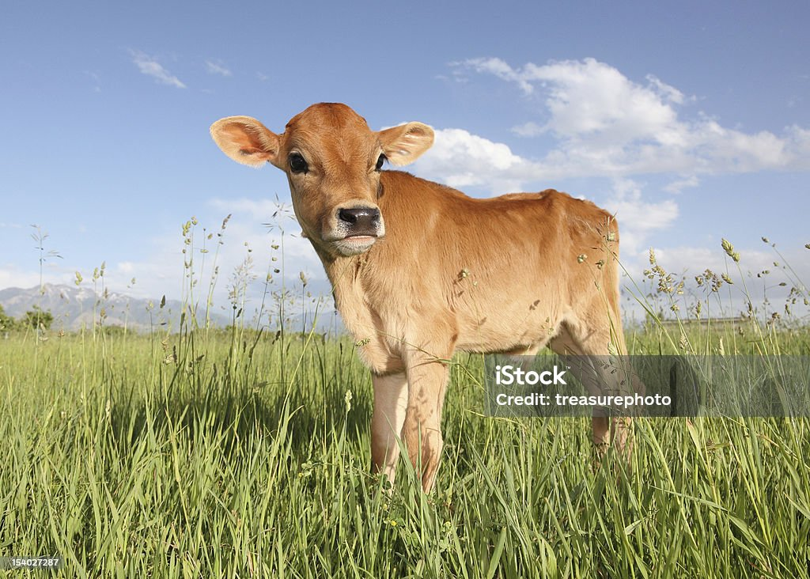
Câu 5: Từ sau đây có chứa mấy chữ “ê”
1. Có 2 chữ ê
2. Có 1 chữ ê
3. Có 3 chữ ê
Con bê

Slide 10
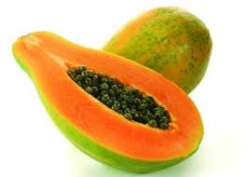
Câu 5: Từ sau đây có chứa mấy chữ “u”
1. Có 1 chữ e
2. Có 2 chữ e
Quả đu đủ
3. Có 3 chữ e

Slide 11
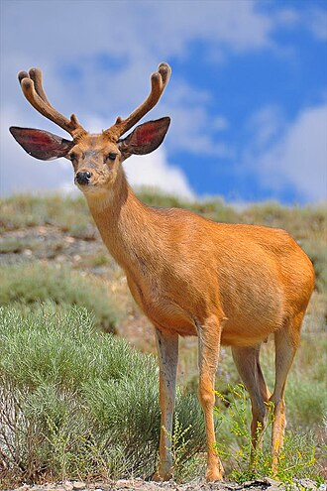
Câu 5: Từ sau đây có chứa mấy chữ “ư”
1. Có 1 chữ e
2. Có 2 chữ e
3. Có 3 chữ e
Con hươu

